Slide 1

Hiekanpään koulu - Jopo
TYÖPAIKKAOPISKELU
Henri Pesonen
19,4-25,5

Slide 2
Omat tavoitteet työpaikkajaksolta
Olin työpaikka opiskelussa vianorilla 19,4-25,5
Valitsin tämän työpaikan siksi koska ala kiinnostaa minua
Odotuksia työpaikan suhteen ei ollut koska olen ollut siellä aikaisemin töissä
Haluan oppia paremmaksi korjaamaan autoja

Slide 3
Työpaikan yleisesittely
Työpaikan nimi on Vianor
Milloin yritys on perustettu 1998
Yritys sijaitsee Niilontie 6
Työpaikalla korjataan autoja ja vaihdetaan niihin renkaita
Henkilökunnan määrä 0n 6
Ammattinimikkeitä= asentaja johtaja

Slide 4
Työtehtäväni
Normaali autojen korjaaminen oli hauskinta
Epämieluisinta oli roskien vieminen ja siivoaminen

Slide 5
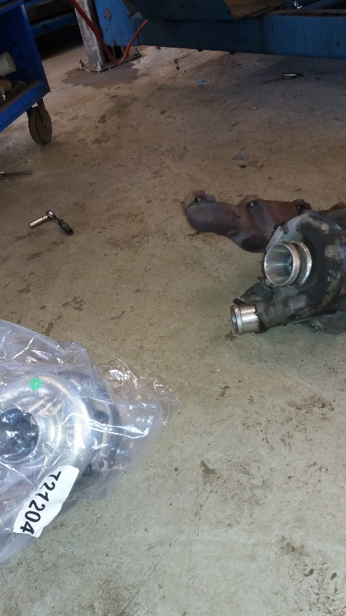
Viikko 1
Tällä viikolla vaihdoin renkaita kun oli sesonki niin ei oikein kerennyt tekemään muuta

Slide 6
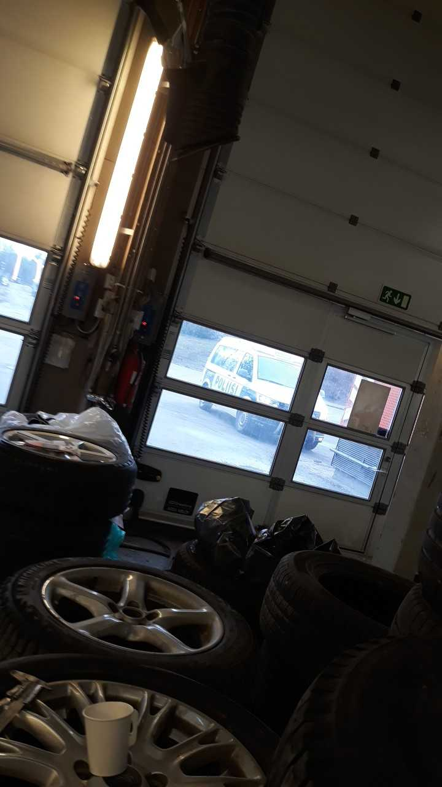
Viikko 2
Tällä viikolla vaihtelin renkaita ja pesin rekanrenkaita

Slide 7
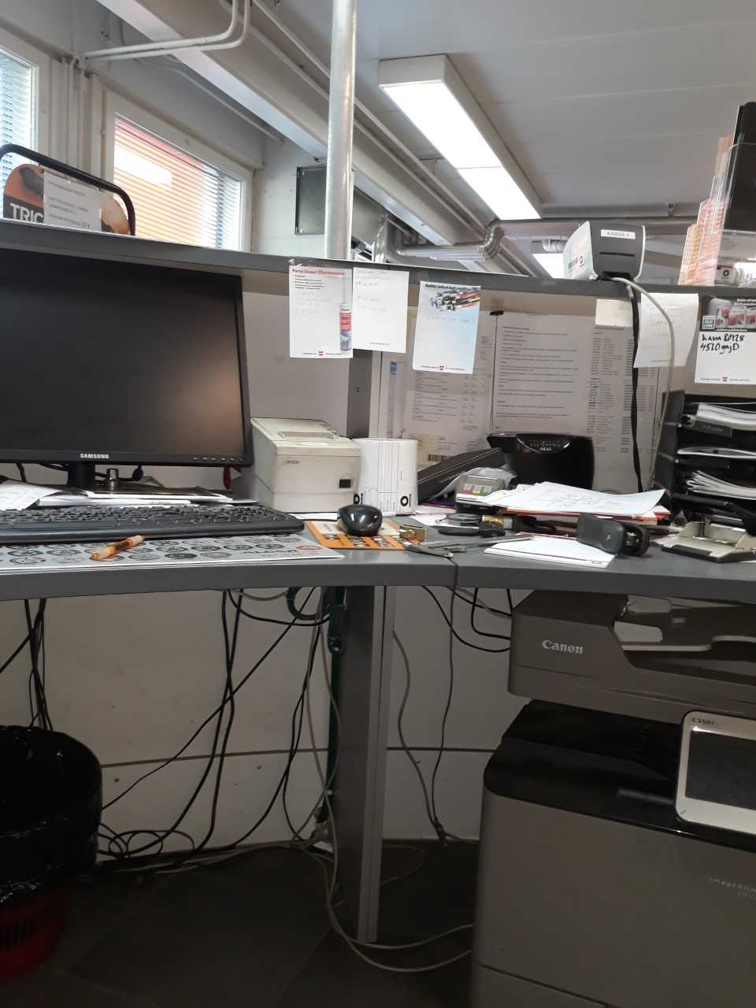
Viikko 3
Tällä viikolla vaihtelin autojen ja pariin mopoon renkaat

Slide 8
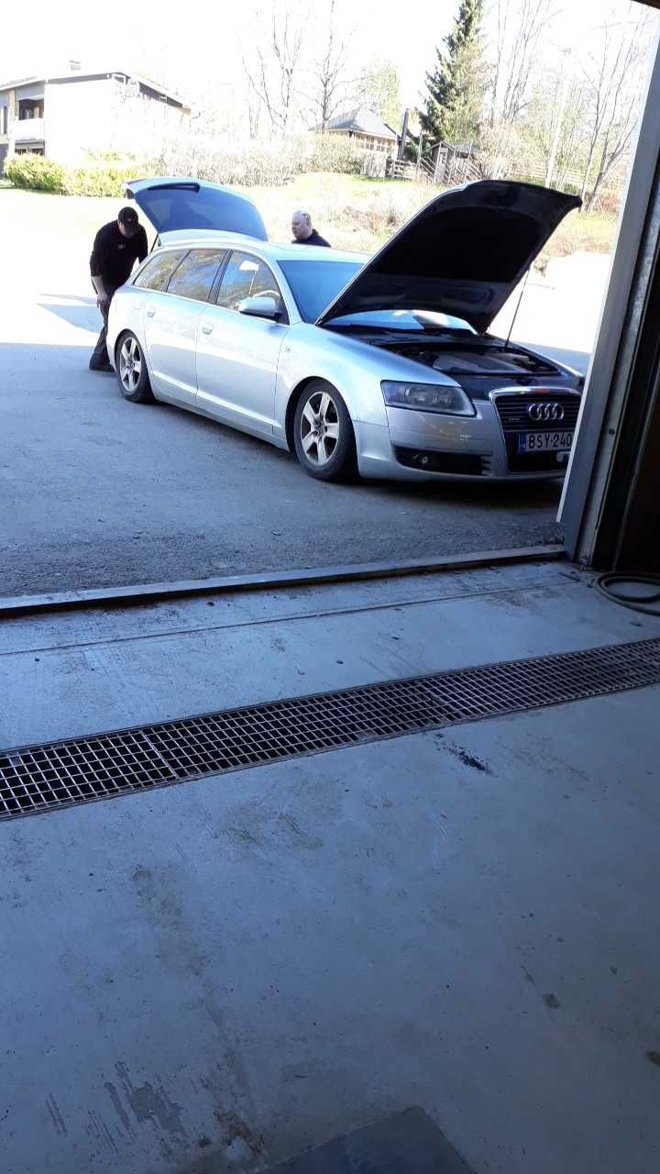
Viikko 4
Tällä viikolla en tehnyt oikeastaan muuta kun vaihdoin renkaita.

Slide 9
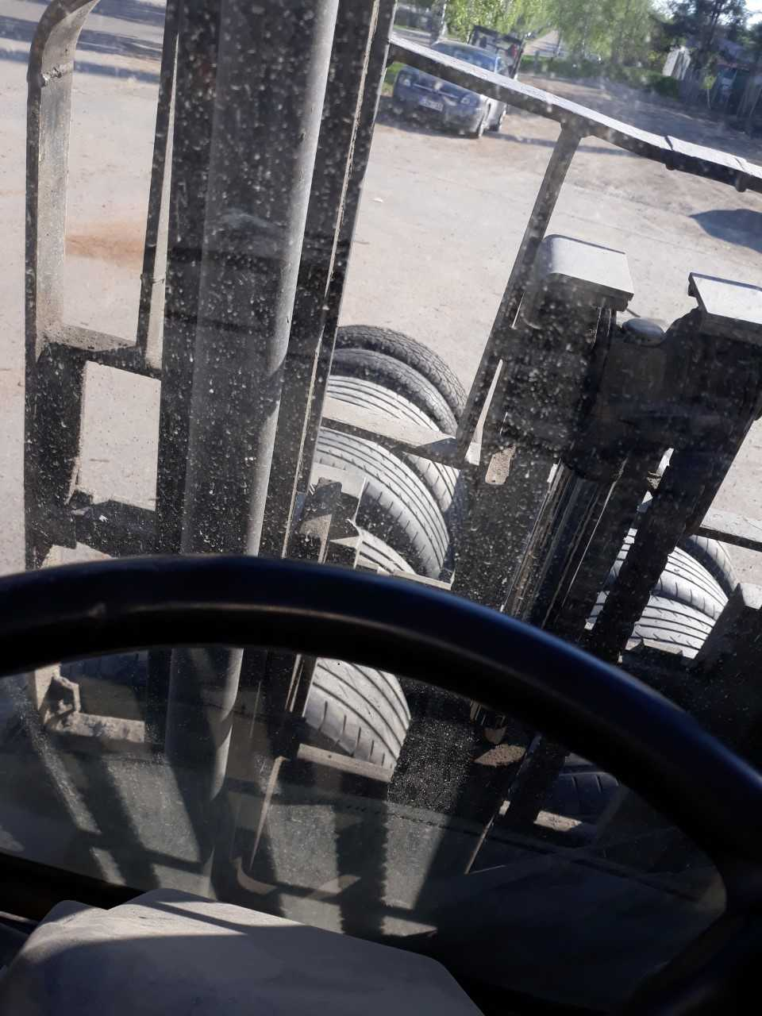
Viikko 5
Tällä viikolla pesin autoja ja vaihdoin pariin autoon renkaat

Slide 10
Viikko 6
Tällä viikolla oli vähän töitä kun oli jo kaikki rengas hommat tehty

Slide 11
Pohdinta
Mukavinta oli renkaiden vaihto
Opin laitamaan paremmin renkaat ja saavutin tavoitteeni
Ongelmia jakson aikana ei ollut
Sainko tarpeeksi ohjausta / apua?
Alavoisi kiinnostaa minua tulevaisuudessa
Että alalle pääsisi niin pitäisi käydä autoala

